Slide 1

UBUNTU SERVER WITH HTML AND SSH
Muhammad Ikhwan Perwira
09011282025077
Pengantar Telekomunikasi
Universitas Sriwijaya | Fasilkom | Sistem Komputer

Slide 2
Virtual Machine
Virtual Machine (VM) adalah program perangkat lunak atau sistem operasi yang tidak hanya menunjukkan perilaku komputer yang terpisah, tetapi juga mampu melakukan tugas-tugas seperti menjalankan aplikasi dan program seperti komputer yang terpisah. Virtual Machine digunakan untuk simulasi sistem operasi (operation system/OS) yang berbeda tanpa harus merubah sistem operasi tersebut.
Contoh Virtual Machine:
VirtualBox (Windows/Mac/Linux)
VMWare Player (Windows/Linux)
Windows Virtual PC (Windows)
Qemu (Linux)
Amazon EC2 (Virtual Server)
Pada kali ini saya menggunakan platform Amazon EC2 sebagai VM.

Slide 3
Amazon EC2
Amazon Elastic Compute Cloud (Amazon EC2) adalah salah satu virtual server dengan layanan web yang memberikan kapasitas komputasi yang aman dan mudah diskalakan di cloud. Virtual Server juga sering disebut dengan VPS (Virtual Private Server) atau VM (Virtual Machine). Perbedaan yang mendasar adalah Virtual Server hardware fisiknya terletak di providernya dalam hal ini Amazon. Sedangkan Virtual Machine bisa menggunakan hardware lokal yang kita kita punya ataupun hardware server seperti Virtual Private Server.

Slide 4
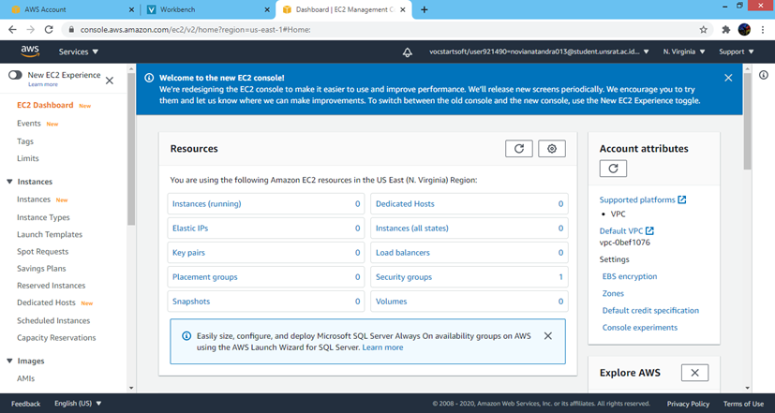

Slide 5
Membuat VM (Instance) dengan EC2
Buat instance pada dashboard EC2
Memilih Operating System (OS)
Mengatur Konfigurasi Hardware
Konfigurasi VM Lebih Detail
Menambahkan Penyimpanan
Konfigurasi Pengamanan (Firewall)
Membuat Pair Key
Luncurkan Instance (VM)

Slide 6
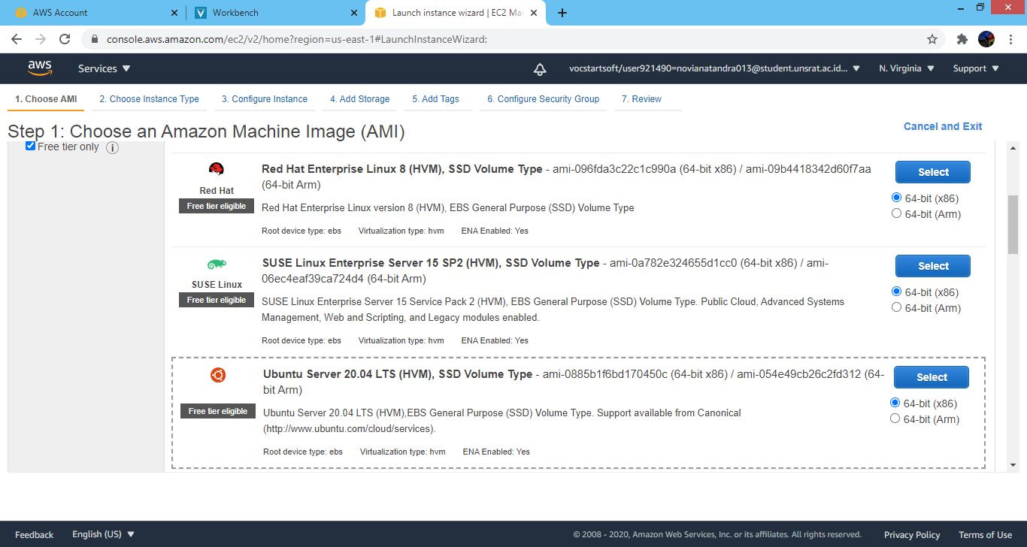
Memilih Operating System (OS) Ada banyak sekali OS yang ditawarkan di EC2. Saya memilih Ubuntu Server 20.04 LTS (HVM).

Slide 7
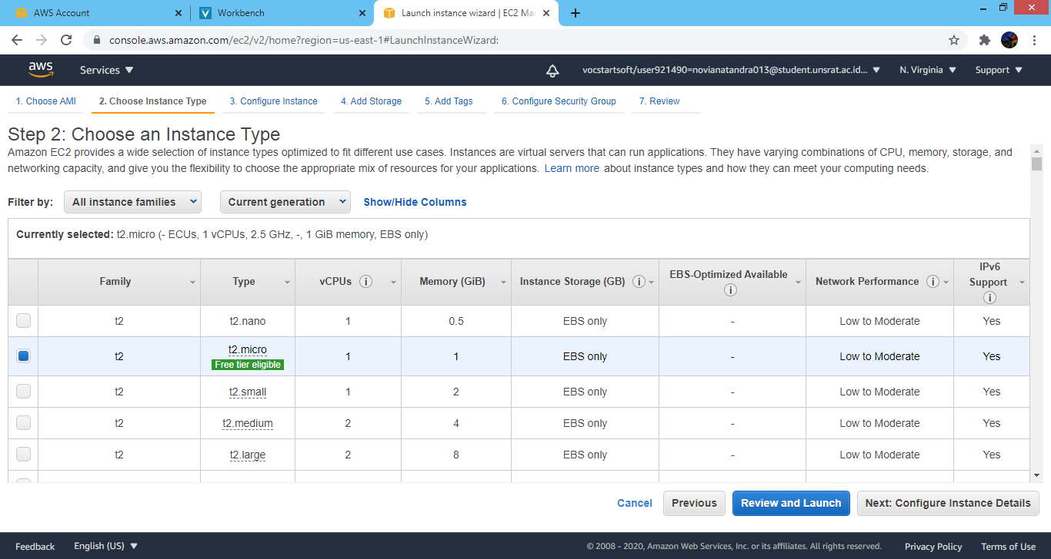
Mengatur Konfigurasi Hardware Untuk hal ini saya menggunakan 1 virtual CPU, 1 GiB RAM serta 8 GiB SSD atau penyimpanan.

Slide 8
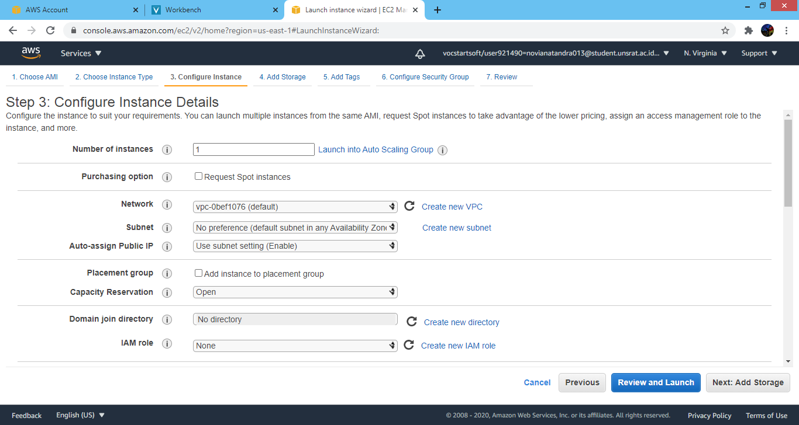
Konfigurasi VM Lebih Detail Untuk konfigurasi detail saya hanya mengusahakan agar fitur ditawarkan oleh amazon yang membebani kredit saya dimatikan sehingga VM lebih tahan lama dipakai. .

Slide 9
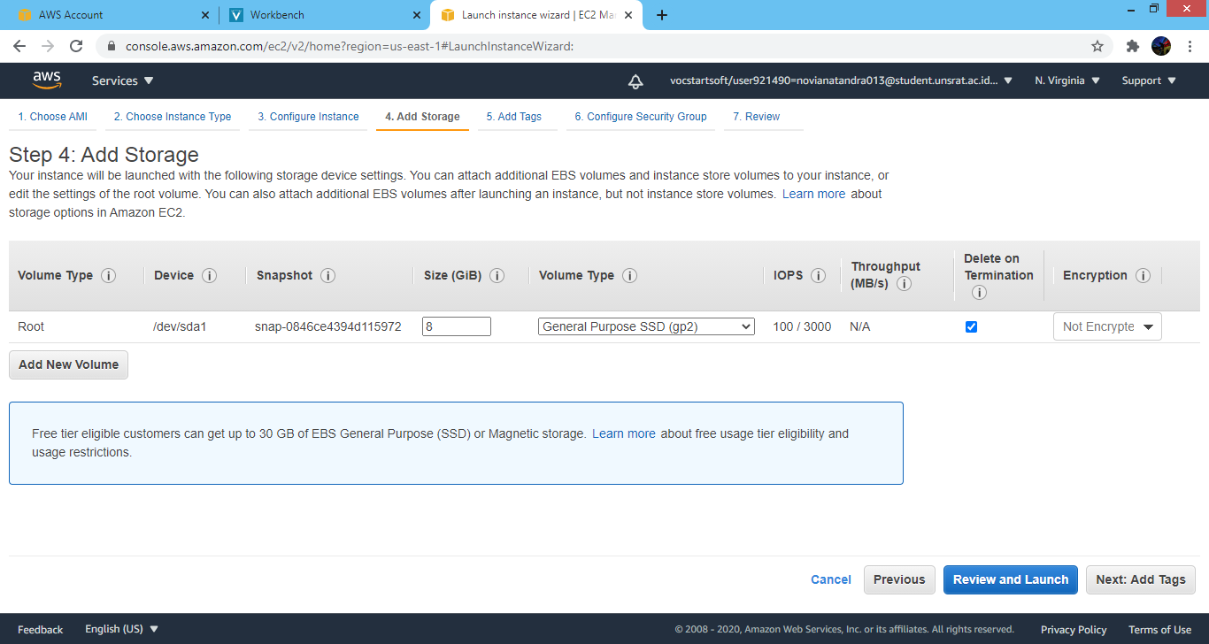
Menambahkan Penyimpanan Ini masih berhubungan dengan konfigurasi hardware, saya mengatur penyimpanan (Storage) sebesar 8 GiB demi menghemat kredit. Karena semakin besar penyimpanan maka biaya kredit yang diperlukan semakin besar. 8 GiB juga adalah spesifikasi yang dibutuhkan untuk menginstal OS .

Slide 10
Konfigurasi Pengamanan (Firewall) Konfigurasi ini juga disebut dengan konfigurasi firewall. Mengatur konfigurasi apakah port tersebut dibuka, ditutup, atau difilter, serta mengatur beberapa IP yang boleh menggunakan port tersebut atau semua. Terlihat gambar dibawah, secara default diizinkan adalah SSH dengan default portnya yaitu 22. Saya membuka semua port dengan mengatur (0-65535) serta mengizinkan port tersebut diakses oleh IP siapapun (0.0.0.0) agar nantinya webserver yang dibuat dapat diakses oleh publik. Terlihat WARNING karena saya membuka semua port. Tentu saja resiko keamanan dipertaruhkan.

Slide 11
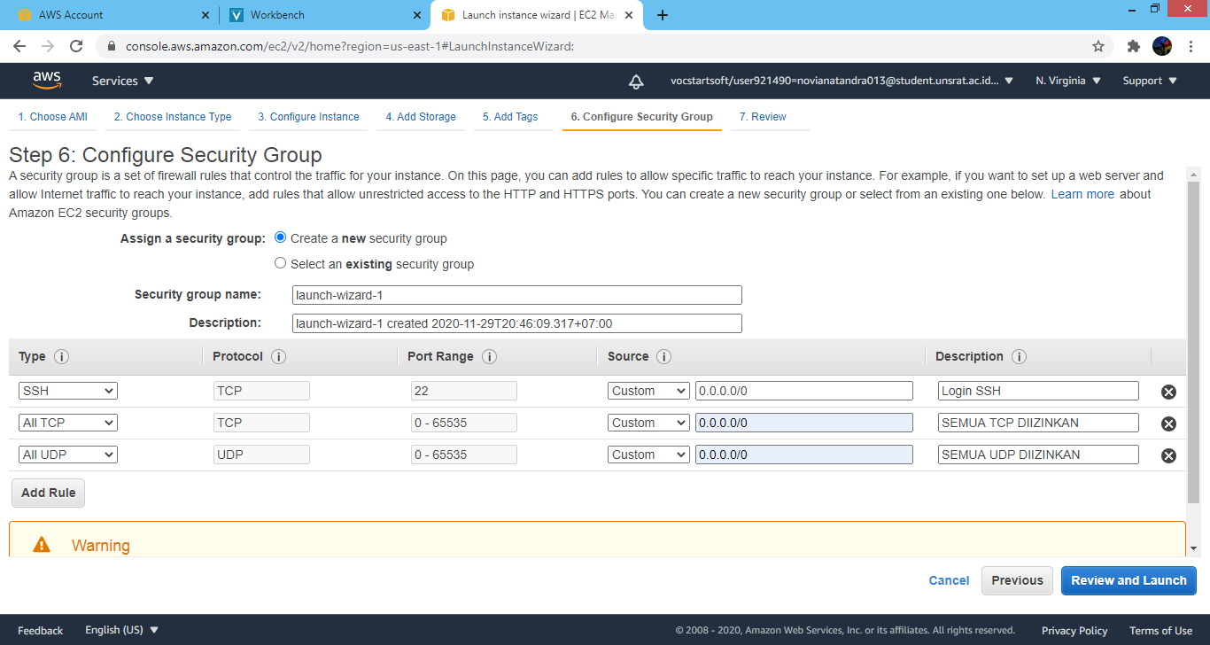

Slide 12
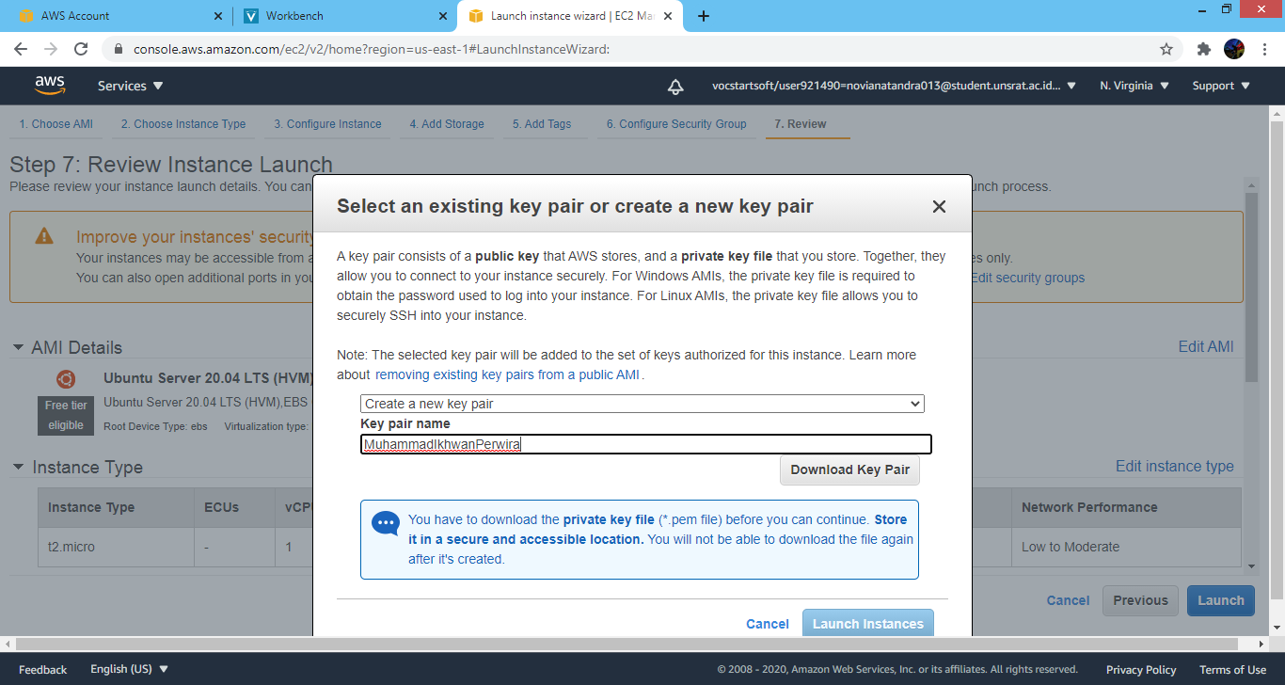
Membuat Pair Key Ada beberapa metode untuk login SSH, menggunakan password atau dengan pair key. Secara default, EC2 mewajibkan user login dengan pair key untuk pertama kalinya. Setelah itu user bisa mengatur agar login ssh diizinkan menggunakan password. Private Key bisa didownload di consol.

Slide 13
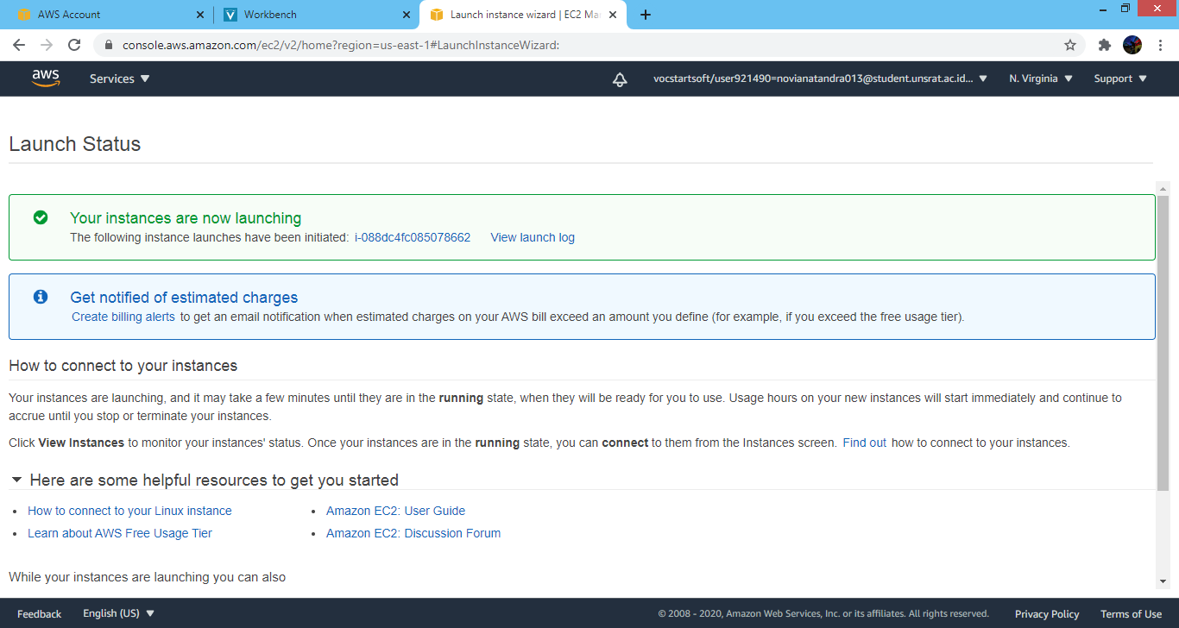
Luncurkan Instance (VM) VM berhasil dijalankan dan saya bisa mengakses virtual machine dengan login menggunakan SSH.

Slide 14
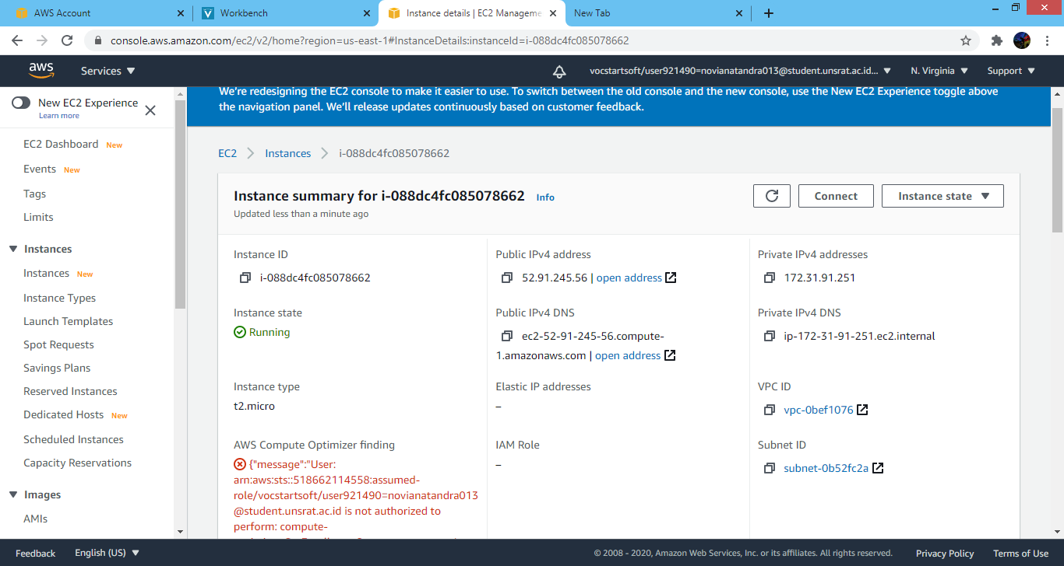
Terlihat didapat Public IPv4 VM tersebut adalah 52.91.245.56 agar nantinya IP tersebut dipakai untuk login SSH. Atau bisa juga menggunakan Public IPv4 DNS yaitu ec-2-52-91-245-56.compute-1.amazonaws.com.

Slide 15
Mengakses VM dengan SSH
Ada banyak cara untuk login SSH dengan menggunakan SSH client serta metode yang digunakan. Baik menggunakan putty (software) ataupun terminal. Baik metode password ataupun pair key. Saya menggunakan terminal dan pairkey untuk mengakses VM tersebut.

Slide 16
SSH
SSH adalah sebuah protokol administrasi yang memungkinkan user untuk mengakses dan memodifikasi berbagai macam pengaturan maupun file yang ada di dalam server.

Slide 17
Untuk di terminal, login menggunakan password sangatlah mudah. Format yang digunakan adalah
$ ssh -p 22 root@52.91.245.56
22, user, dan 52.91.245.56 diganti sesuai dengan port, user, dan IP VM tersebut. Setelah dienter maka VM akan menanyakan password yang digunakan.

Slide 18
Pair Key
Untuk login SSH menggunakan pair key, saya harus menambahkan perintah –i diikuti file private key yang sudah didownload. Terlihat digambar secara default user: ubuntu|ip: 52.91.245.56 Private key adalah kunci rahasia yang digunakan untuk mendekripsi pesan. Dalam metode tradisional, private key hanya dibagikan dalam komunikator untuk mengaktifkan enkripsi dan dekripsi pesan, namun jika kunci tersebut hilang system akan menjadi batal. Untuk menghindari hal tersebut PKI (Public Key Infrastructure) memberikan kebijakan dimana public key dapat digunakan bersama dengan private key. PKI memungkinkan pengguna internet untuk bertukar informasi dengan cara aman dengan menggunakan public key dan private key. Public key menggunakan algoritma asimetris yang mengubah pesan menjadi format yang tidak dapat dibaca. Seseorang yang memiliki public key dapat melakukan enkripsi pesan yang ditujukan pada penerima tertentu. Penerima dengan private key hanya dapat mendekode pesan yang telah dienkripsi public key. Key yang tersedia melalui direktori yang dapat diakses oleh public.

Slide 19
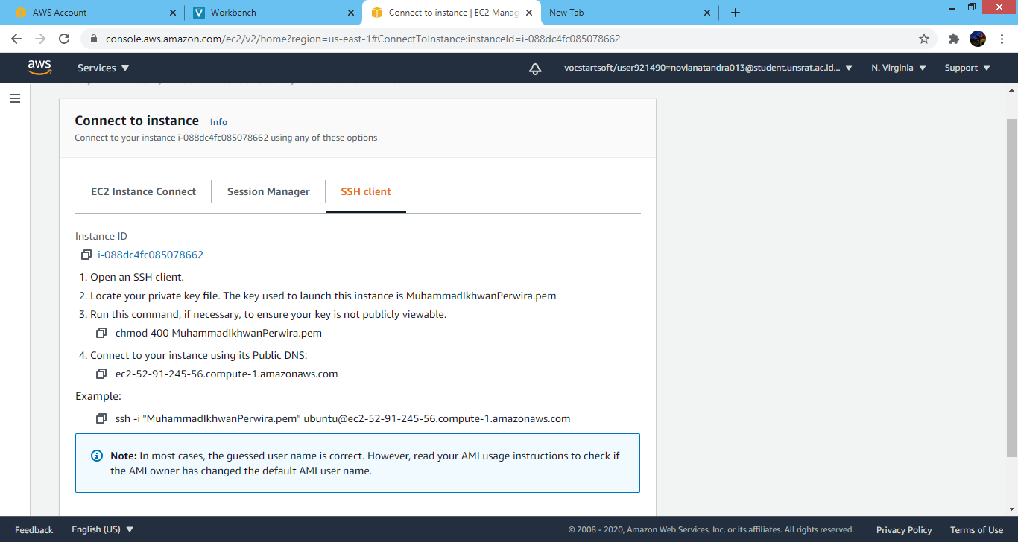

Slide 20
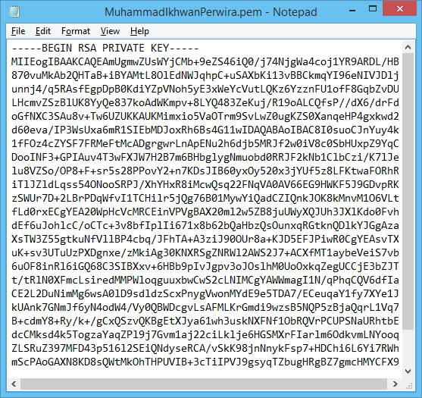
Isi dari file Private Key

Slide 21
SSH Client
SSH client yang saya gunakan adalah teminal. Dalam hal ini saya menggunakan termux di android. Dengan ini bisa digunakan untuk meremot VPS yang saya gunakan hanya dengan android.
Adapun SSH client lainnya seperti putty, bitvise ssh client, dll.

Slide 22
Setelah file private key saya download ke android ke termux. Maka dengan itu saya bisa login SSH dengan pair key dengan mengetikkan perintah.
$ ssh –i MuhammadIkhwanPerwira.pem ubuntu@52.91.245.56
Dan ini adalah tampilan yang saya dapatkan. Dengan default user ubuntu.
Berbeda dengan ubuntu desktop yang user interfacenya berupa graphic (GUI) seperti GNOME, ubuntu server menggunakan shell dengan command line interface (CLI). Walau begitu, ubuntu server masih dapat diinstal GUI yang loginnya menggunakan RDP Client ataupun VNC.

Slide 23
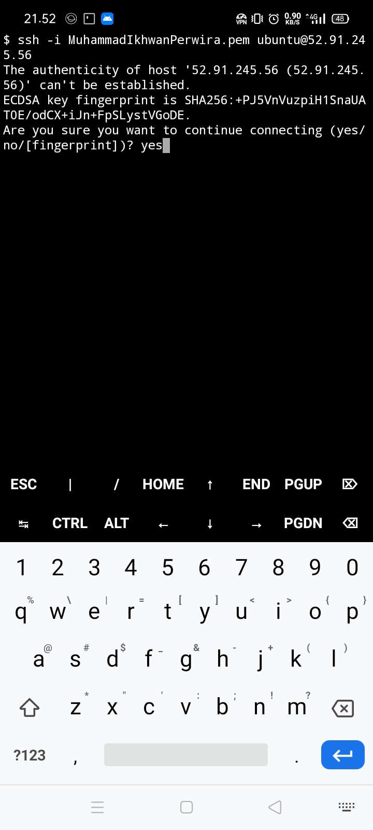
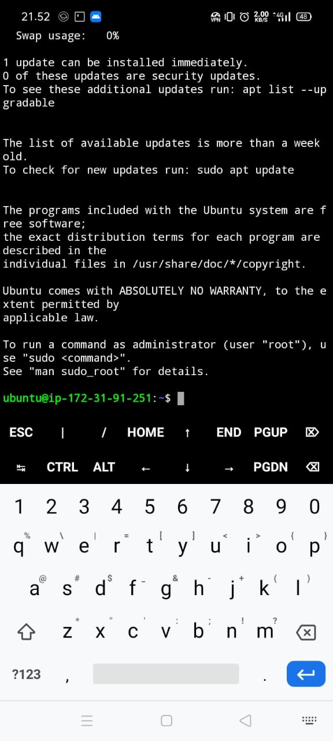

Slide 24
PENGINSTALAN WEB SERVER DENGAN APACHE
File server, database server, mail server, dan web server menggunakan software server yang berbeda-beda. Masing-masing aplikasinya dapat mengakses file yang tersimpan di server fisik dan menggunakannya untuk tujuan yang berbeda-beda.
Fungsi dari web server adalah mengelola website yang telah online. Agar semuanya berjalan lancar, web server berperan sebagai perantara antara mesin server dan klien. Web server menarik konten dari server pada setiap permintaan user dan mengirimkannya ke web.
Tantangan terbesar dari web server adalah mengelola user web yang banyak dan berbeda-beda di waktu bersamaan – masing-masing user meminta halaman yang berbeda-beda. Web server memproses file yang tertulis dalam berbagai bahasa pemrograman, seperti PHP, Python, Java, dan lain-lain.
Web server mengubah file-file tersebut ke file HTML yang statis dan mengelolanya di browser milik user web. Ketika mendengarkan kata web server, anggap saja software tersebut adalah tool yang bertangung jawab atas ketepatan komunikasi server-klien.

Slide 25
Apache2
Apache memudahkan pemilik website untuk mebuat konten di web – dan karena itulah software diikuti dengan kata ‘web server’. Apache adalah salah satu web server tertua dan dapat diandalkan. Versi pertamanya telah dirilis lebih dari 20 tahun yang lalu, tepatnya pada tahun 1995.
Ketika seseorang hendak mengakses suatu website, ia harus memasukkan nama domain ke kolom alamat pada browser. Setelah itu, web server akan mengirimkan file yang diminta. Dalam hal ini, server berperan sebagai pengirim virtual.
$ apt install apache2
Apache bisa diinstal melalui command tersebut.
Karena saya adalah user root maka saya tak menambahkansudo tiap aksi yang membutuhkan izin admin/root.

Slide 26
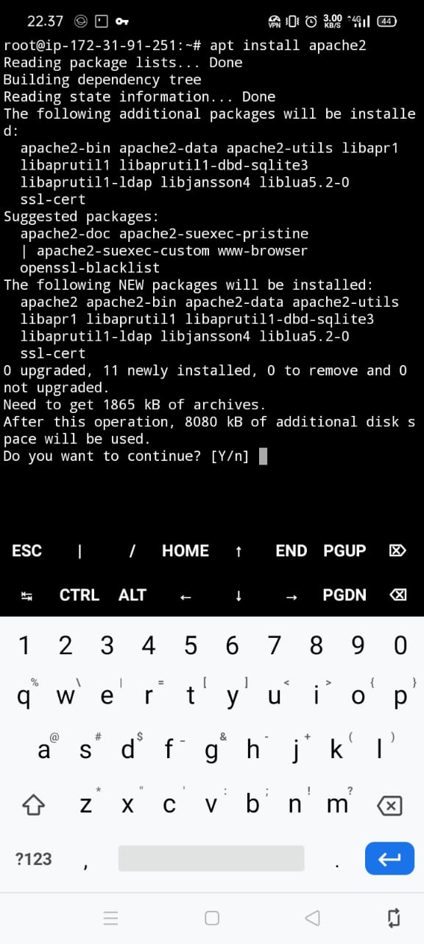
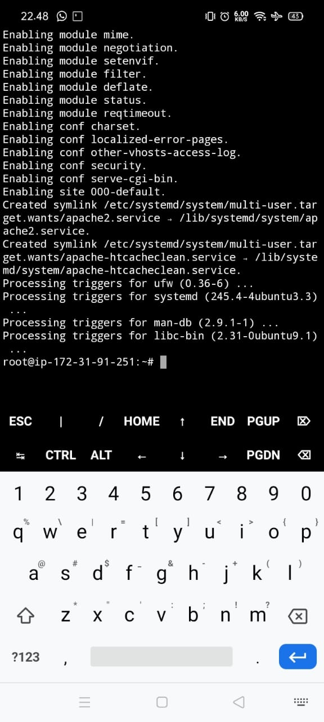

Slide 27
APACHE SUDAH TERINSTALL DI VM
Setelah Apache terinstall, maka lakukan perintah untuk memulai apache webserver yaitu dengan perintah.
$ systemctl start apache2

Slide 28
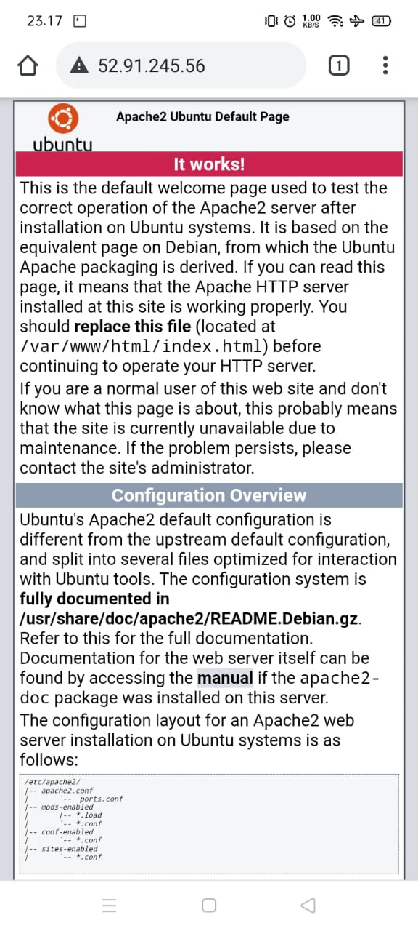
Pada tahap ini webserver sudah berhasil diinstal dan terlihat web bawaan (default) pada index.html adalah apache. Ini bisa diganti konten WEB lainnya. Seperti ilkom.unsri.ac.id
Lokasi web berada di /var/www/html/index.html
Secara default, public html apache2 berada di directory tersebut. Berbeda webserver maka berbeda pula default directory webserver seperti nginx. Walau nantinya directory bisa juga diubah atau dikustomisasi.

Slide 29
Mengisi Konten Webserver dengan Website Ilkom Unsri
Konten website VM disalin dari situs ilkom.unsri.ac.id melalui perintah
$ wget –m –convert-links –page-requirisites ilkom.unsri.ac.id
Proses penyalinan website dari website external ke website internal disebut scrapping. Nama wget dibuat dari gabungan kata World Wide Web dan get. Command ini berfungsi untuk menerima konten dan file dari berbagai server web. Jadi tidak hanya sebatas scrapping, wget bisa digunakan untuk kepentingan lainnya seperti download file.
Sebelum melakukan perintah tersebut, pastikan shell berada di directory public html agar website yang terdownload bisa langsung diakses melalui webserver VM. Untuk masuk ke directory tersebut menggunakan perintah cd directory. Untuk apache2 default directory public html nya adalah /var/www/html/ sudah disebutkan ketika pertama kali menginstall apache2.

Slide 30
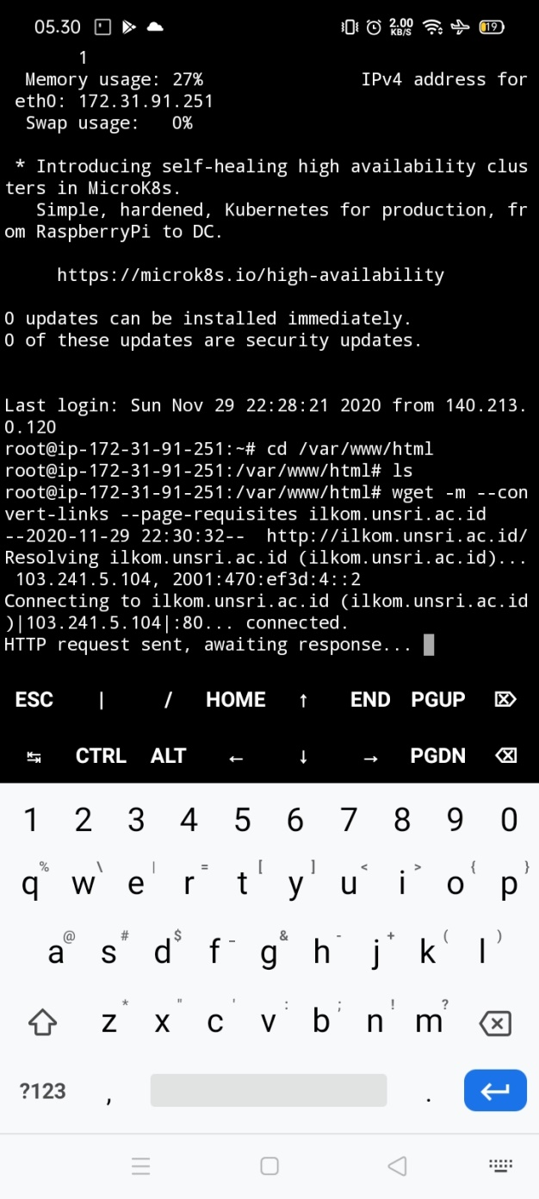

Slide 31
Setelah progress scrapping berhasil maka terlihat tampilan website yang sama persis dengan website ilkom.unsri.ac.id. Adapun perbedaan yang tujuannya sebagai penanda adalah titlenya diubah dari “Fakultas Ilmu Komputer| Universitas Sriwijaya | Official Website” menjadi “Fakultas Ilmu Komputer| Universitas Sriwijaya | Sistem Komputer 1A”. Juga Logo situs resmi ilkom.unsri.ac.id ditambah watermark kelas, mata kuliah, NIM, serta nama penulis.
Public bisa mengaksesnya di http://52.91.245.56

Slide 32
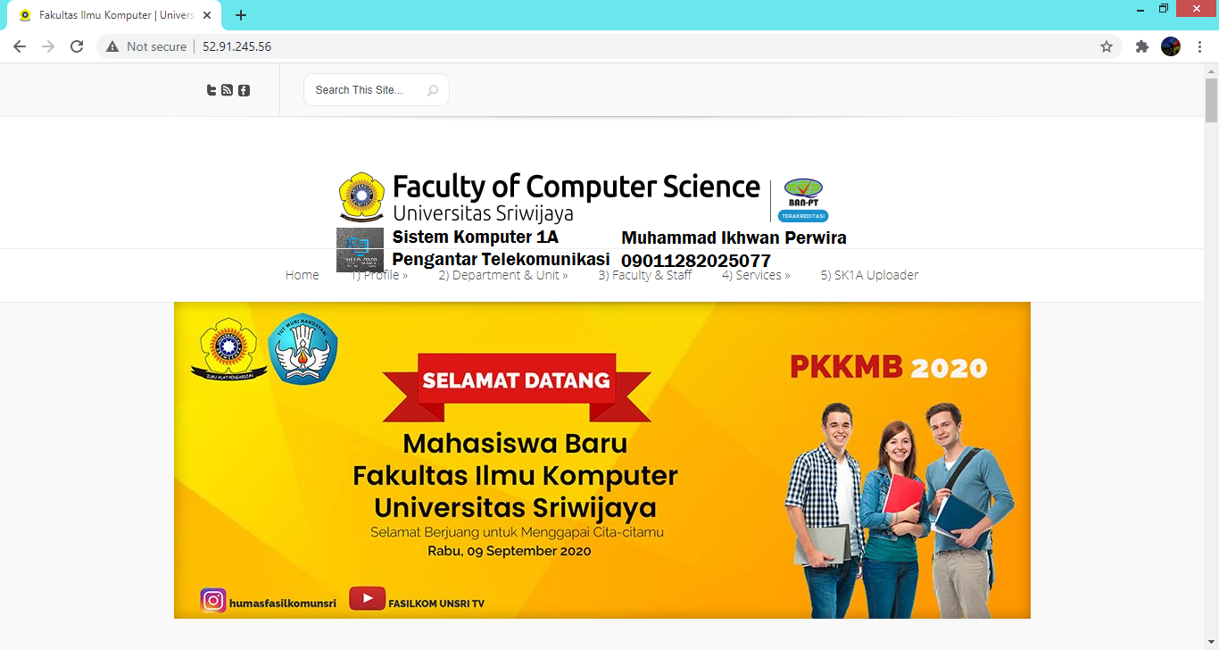

Slide 33
Sampai disini situs sudah bisa diakses oleh public atau siapapun melalui browser dengan mengetik url http://52.91.245.56
Web masih bersifat statis, yang artinya hanya bersifat menampilkan. Agar dinamis maka diperlukan sebuah script program yang bisa dieksekusi dari sisi webserver. Yaitu adalah PHP.

Slide 34
UPLOADER
Adapun fitur tambahan dari website tersebut memungkinkan untuk mengupload file.
Fitur tersebut dibuat dari script PHP.
Sampai sini website bersifat dinamis yang artinya tidak hanya sekedar menampilkan page halaman, tetapi user/visitor bisa berinteraksi dengan web.

Slide 35


Slide 36
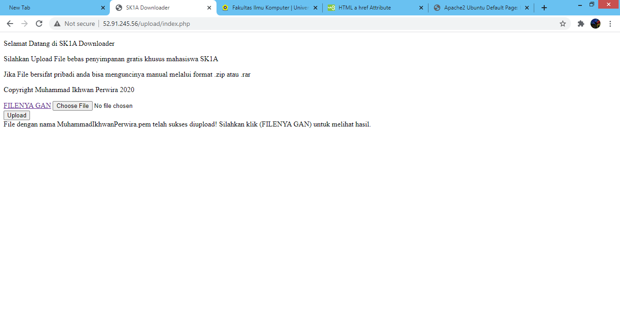

Slide 37
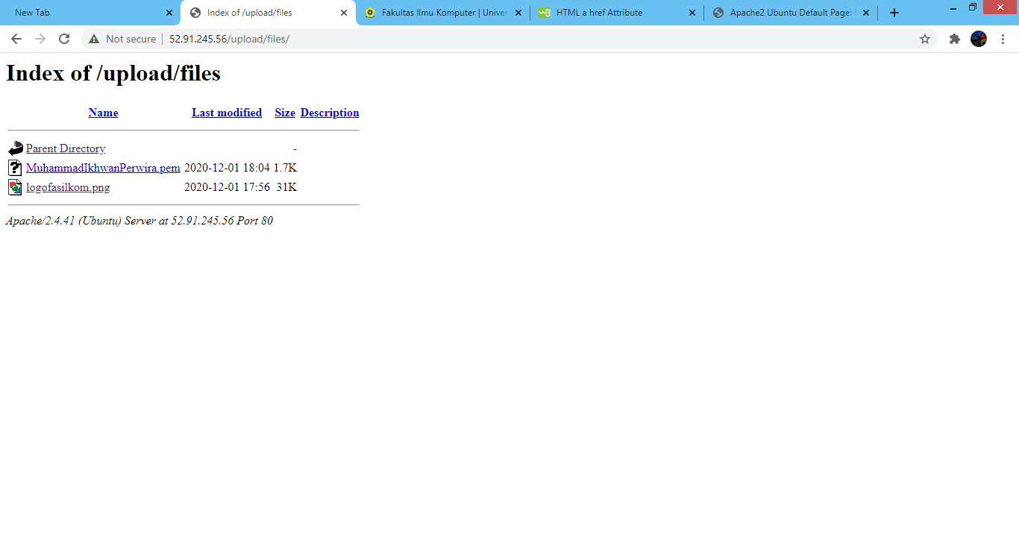

Slide 38
DAFTAR PUSTAKA
https://www.domainesia.com/panduan/apa-itu-virtual-server/#:~:text=Virtual%20Server%20juga%20sering%20disebut,dan%20sistem%20operasi%20yang%20dijalankan.
https://www.niagahoster.co.id/blog/apa-itu-ssh/
https://www.hostinger.co.id/tutorial/apa-itu-apache/

Slide 39
TERIMA KASIH

